Slide 1







GOVERNO DO ESTADO DO RIO GRANDE DO NORTE SECRETARIA DE ESTADO DA SAÚDE PÚBLICA
COORDENAÇÃO DE VIGILÂNCIA EM SAÚDE SUBCOORDENADORIA DE VIGILÂNICA AMBIENTAL
ATUAÇÃO DA VIGILÂNCIA EM SAÚDE EM EMERGÊNCIAS POR DESASTRES NO RIO GRANDE DO NORTE

Slide 2
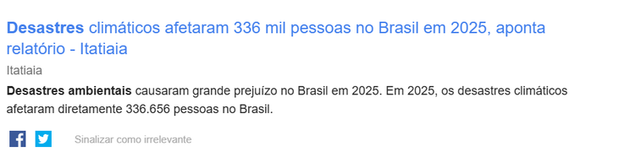
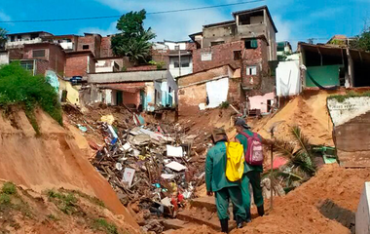
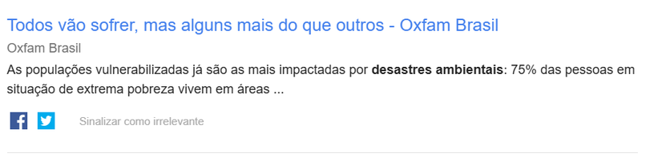
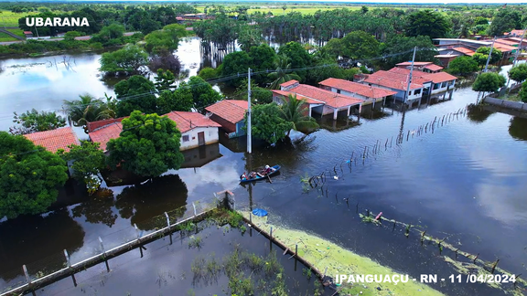
INTRODUÇÃO

Slide 3


INTRODUÇÃO
Eventos extremos - US$ 140 bilhões/ ano entre 2000 e 2019.
Perdas globais entre US$ 1,7 e 3,1 trilhões/ano até 2050. Em 2025 - US$ 260 bilhões.
Apenas 4% dos recursos de adaptação entre 2019 e 2023 foram direcionados ao setor de saúde.
Fonte:PNUMA, 2025

Slide 4
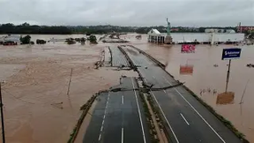
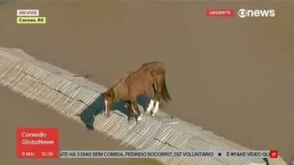
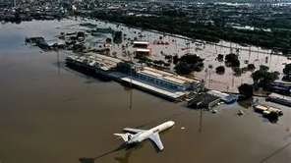
INTRODUÇÃO
Impactos Econômicos dos Desastres no Brasil
  2024: US$ 12 bilhões em perdas econômicas
    US$ 5 bilhões foram decorrentes das enchentes no Rio Grande do Sul.
  2025: US$ 5,4 bilhões em perdas econômicas.
Fonte:AON, 2025

Slide 5





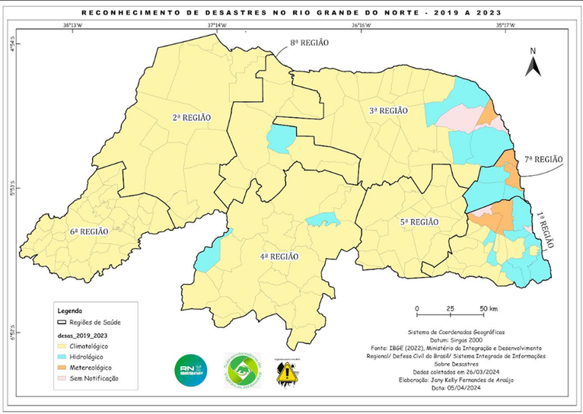
INTRODUÇÃO

Slide 6



Vigilância em Saúde dos Riscos Associados aos Desastres
Desenvolver ações de vigilância em saúde relativas à gestão de riscos de emergências em saúde pública por desastres.

Slide 7
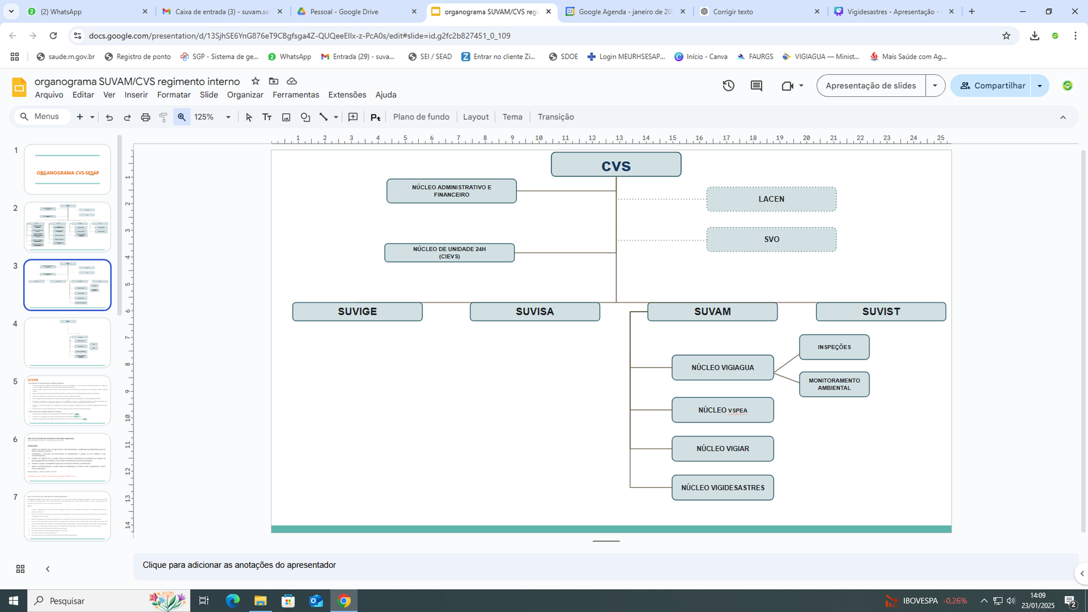
ORGANOGRAMA

Slide 8
GESTÃO DO RISCO
  Preparação
  Vigilância
  Resposta

Slide 9

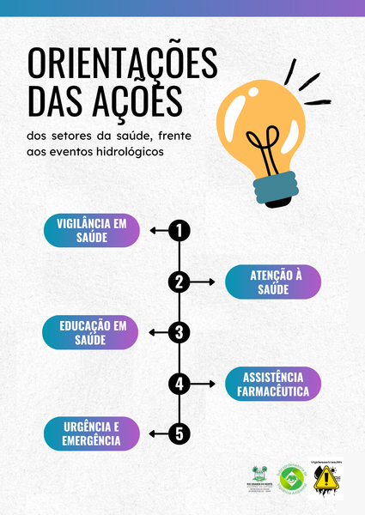


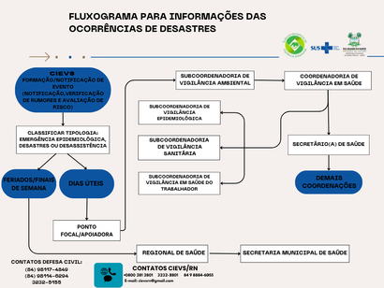
PREPARAÇÃO
Elaborações de materiais educativos e técnicos

Slide 10
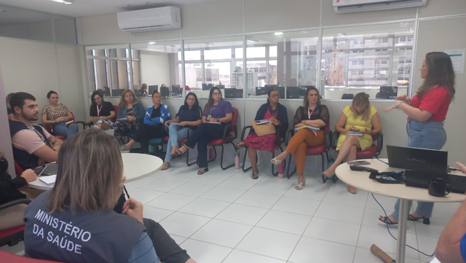
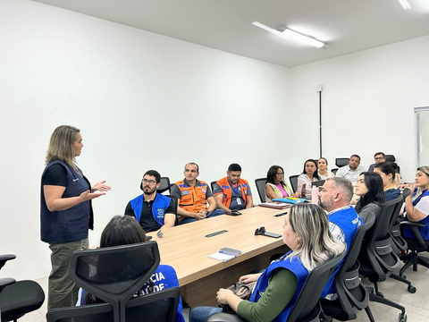
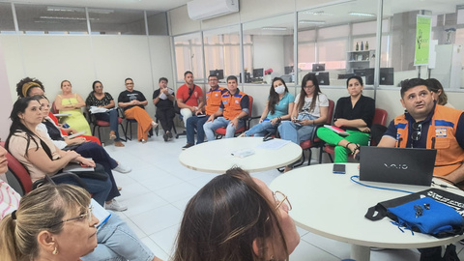
PREPARAÇÃO
Articulações intra e intersetoriais

Slide 11
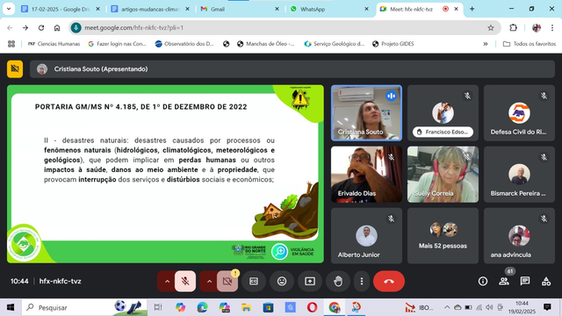
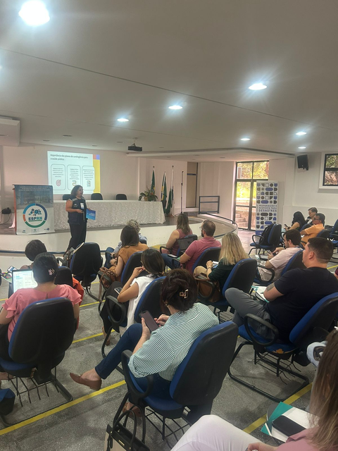
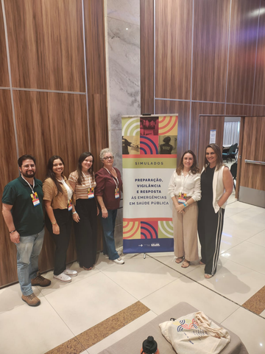
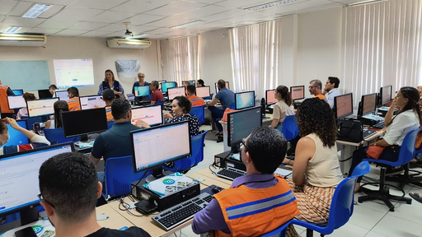
PREPARAÇÃO
Capacitações

Slide 12
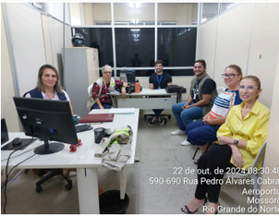
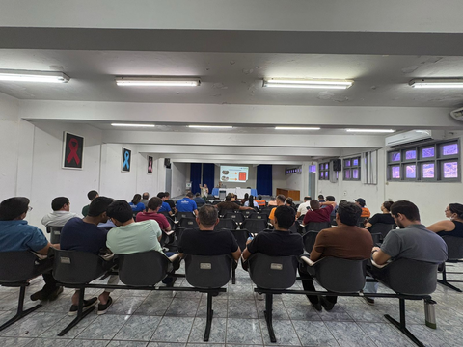
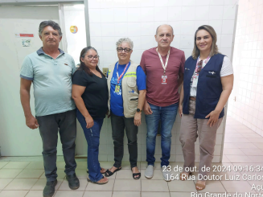
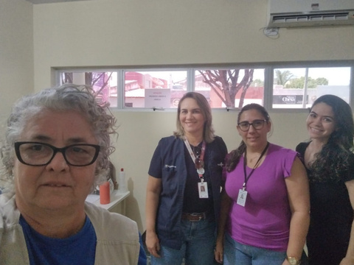
PREPARAÇÃO
Reuniões com as regionais e municípios

Slide 13
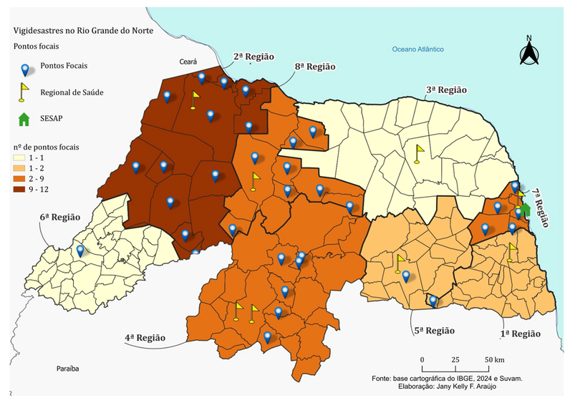
PREPARAÇÃO
Pontos Focais

Slide 14


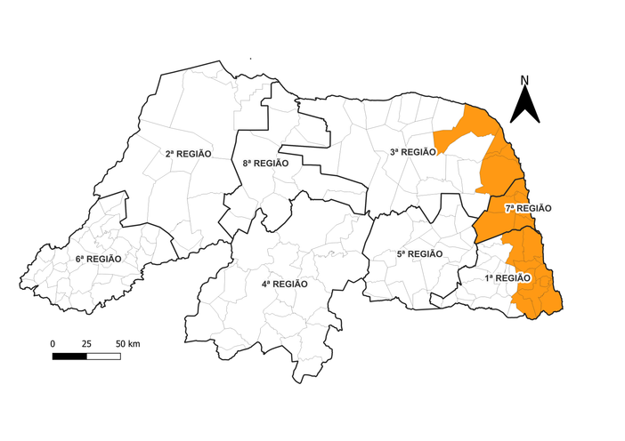

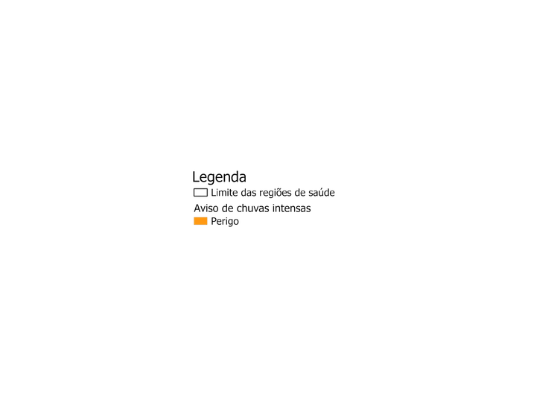
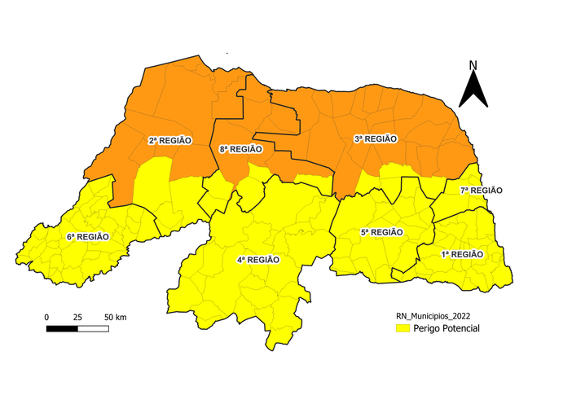

VIGILÂNCIA
Monitoramento de eventos, elaboração e divulgação de alertas
ALERTA LARANJA DE CHUVAS INTENSAS
GRANDE PERIGO
PERIGO
REGIÕES DE SAÚDE:
  1ª REGIÃO
  7ª REGIÃO
  3ª REGIÃO
Aviso de: Chuvas intensas
Grau de severidade: Perigo
Início: 15/05/2025 09h36min
Fim: 16/05/2025 23h59min
Risco de corte de energia elétrica, queda de galhos de árvores, alagamentos e de descargas elétricas.
PERIGO POTENCIAL
Instruções Em caso de rajadas de vento: (não se abrigue debaixo de árvores, pois há risco de queda e descargas elétricas e não estacione veículos próximos a torres de transmissão e placas de propaganda) e se possível desligue os aparelhos elétricos.
Subcoordenadoria de Vigilância Ambiental - SUVAM

Slide 15
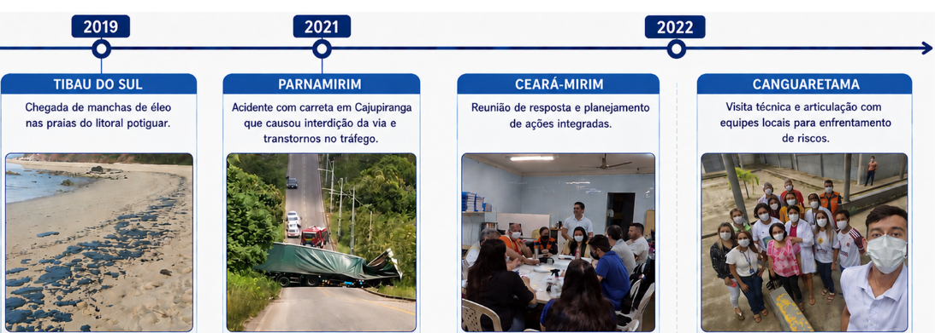
RESPOSTA

Slide 16
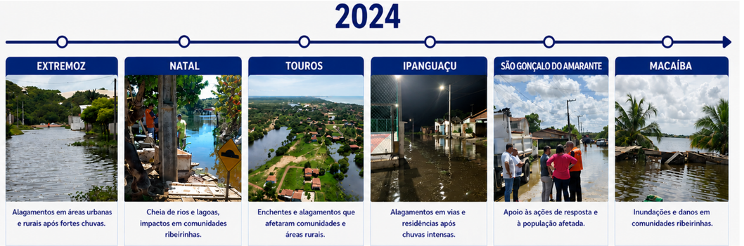
RESPOSTA

Slide 17
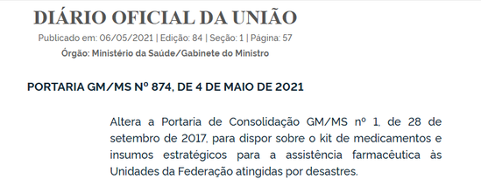
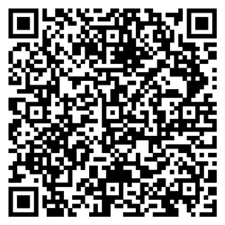

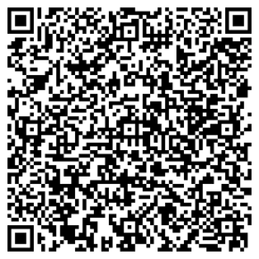
RESPOSTA
Portaria 874/21
Nota Técnica - 03/24

Slide 18
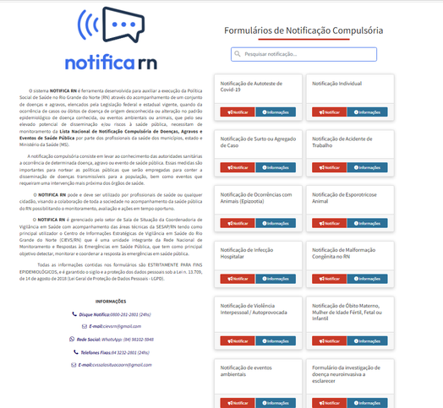
RESPOSTA
notifica rn

Slide 19



Equipe do Vigidesastres/RN
  Ana Advíncula - Ponto Focal do Vigidesastres
  Cristiana Souto - Apoiadora institucional MS
  Natália - Enfermeira
  Pedro - Estagiário
Email: vigidesastres.sesaprn@gmail.com

